Slide 1
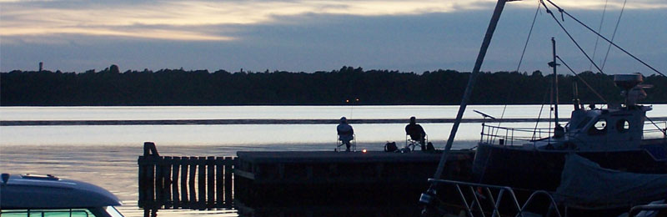
ÅRSMÖTE i Sturkö Samhällsförening
www.sturko.org
i kvarnmagasinet söndagen den 8/3 2009 klockan 10:00. Dagordning och val enligt stadgarna, nya rektorn för Sturköskolan kommer och informerar om skolan.
Områden för vårt engagemang:
Boende
Barnomsorg
Skola
Äldreomsorg
Miljö
Nyetablering av företag
Kom med och påverka Du också, bli medlem i
Sturkö Samhällsförening och få Sturköbladet på köpet.
Årsavgift 140:- för Dig på Sturkö/Tjurkö, övriga 190:- .
Välkomna!

